Slide 1
ПРЕВЕНЦИЈА И БОРБА ПРОТИВ ТРГОВИНЕ ЉУДИМА
ЈЕЛЕНА тАСИЋ, саветник-спољни сарадник за заштиту од насиља
септембар, 2022. године

Slide 2


„Примена индикатора за прелиминарну идентификацију ученика који су потенцијалне жртве трговине људима„
„Превенција и борба против трговине људима у Србији“
„Horizontal Facility за Западни Балкан и Турску“, фаза 2

Slide 3
Правилник о протоколу поступања у установи у одговору на насиље, злостављање и занемаривање („Сл.гласник РС“ 104/2020)
Ниво насиља и злостављања условљава и предузимање одређених интервентних мера и активности.
На првом нивоу, по правилу, активности предузима самостално одељењски старешина, наставник, односно васпитач, у сарадњи са родитељем, у смислу појачаног васпитног рада са васпитном групом, одељењском заједницом, групом ученика и индивидуално.
Изузетно, ако се насилно понашање понавља, ако васпитни рад није био делотворан, ако су последице теже, ако је у питању насиље и злостављање од стране групе према појединцу или ако исто дете и ученик трпи поновљено насиље и злостављање за ситуације првог нивоа, установа интервенише активностима предвиђеним за други, односно трећи ниво.
На другом нивоу, по правилу, активности предузима одељењски старешина, односно главни васпитач у дому, у сарадњи са педагогом, психологом, тимом за заштиту и директором, уз обавезно учешће родитеља, у смислу појачаног васпитног рада. Уколико појачани васпитни рад није делотворан, директор покреће васпитно-дисциплински поступак и изриче меру, у складу са законом.
На трећем нивоу, активности предузима директор са тимом за заштиту, уз обавезно ангажовање родитеља и надлежних органа, организација и служби (центар за социјални рад, здравствена служба, полиција и друге организације и службе). Када су извршиоци насиља ученици старости до 14 година против којих се не може поднети прекршајна или кривична пријава, нити покренути прекршајни и кривични поступак, на овом узрасту се искључиво примењују мере из надлежности образовно-васпитног система, здравственог система и система социјалне заштите. У раду са учеником до 14 година родитељ има обавезу да се укључи у појачан, односно по интензитету примерен потребама ученика васпитни рад. Уколико присуство родитеља није у најбољем интересу ученика, тј. може да му штети, угрози његову безбедност или омета поступак у установи, директор обавештава центар за социјални рад, односно полицију или јавног тужиоца.
На овом нивоу обавезни су васпитни рад који је у интензитету примерен потребама ученика, као и покретање васпитно-дисциплинског поступка и изрицање мере, у складу са законом. Ако је за рад са учеником ангажована и друга организација или служба, установа остварује сарадњу са њом и међусобно усклађују активности.

Slide 4
Редослед поступања у интервенцији
1) Проверавање сумње или откривање насиља, злостављања и занемаривања обавља се прикупљањем информација – директно или индиректно.
Прикупљање информација има за циљ утврђивање релевантних чињеница на основу којих се потврђује или одбацује сумња на насиље, злостављање и занемаривање. Током прикупљања информација поштују се принципи утврђени Конвенцијом и правила која се примењују у поступцима у којима учествује малолетно лице – дете и ученик.
Установа проверава сваку информацију о могућем насиљу, злостављању и занемаривању и врши преглед видео записа уколико установа има електронски надзор над простором. Када родитељ пријави директору непримерено понашање запосленог према његовом детету, директор поступа у складу са законом.
У случају неосноване сумње појачава се васпитни рад и прати понашање учесника. Када се потврди сумња, директор и тим за заштиту предузимају мере и активности за извршено насиље, злостављање и занемаривање.
2) Заустављање насиља и злостављања и смиривање учесника је обавеза свих запослених у установи, а нарочито најближег присутног запосленог и дежурног наставника, односно васпитача да одлучно прекине све активности, раздвоји и смири учеснике у акту насиља. У случају да запослени процени да је сукоб високо ризичан и да не може сам да га заустави, одмах ће тражити помоћ.
3) Обавештавање родитеља и предузимање хитних акција по потреби (пружање прве помоћи, обезбеђивање лекарске помоћи, обавештавање полиције и центра за социјални рад) обавља се одмах након заустављања насиља и злостављања. Уколико родитељ није доступан или његово обавештавање није у најбољем интересу детета и ученика, установа одмах обавештава центар за социјални рад.
4) Консултације у установи се врше ради: разјашњавања околности, анализирања чињеница на што објективнији начин, процене нивоа насиља и злостављања, нивоа ризика и предузимања одговарајућих мера и активности, избегавања конфузије и спречавања некоординисане акције, односно ради успостављања и развијања усклађеног, уједначеног и ефикасног поступања. у консултације у установи укључују се: одељењски старешина, дежурни наставник, васпитач, психолог, педагог, тим за заштиту, директор, ученички парламент.
Уколико у току консултација у установи директор и тим за заштиту, услед сложених околности не могу са сигурношћу да процене ниво насиља, злостављања и занемаривања, као и да одреде мере и активности, у консултације укључују надлежне органе и друге организације и службе: министарство надлежно за послове образовања и васпитања (у даљем тексту: Министарство) – надлежну школску управу, центар за социјални рад, полицију, правосудне органе, здравствену службу, а по потреби одељење надлежно за послове ученичког и студентског стандарда.
5) Мере и активности предузимају се за све нивое насиља и злостављања. Оперативни план заштите (у даљем тексту: план заштите) сачињава се за конкретну ситуацију другог и трећег нивоа за сву децу и ученике – учеснике насиља и злостављања (оне који трпе, који чине и који су сведоци насиља и злостављања).
План заштите зависи од: врсте и тежине насилног понашања, последица насиља по појединца и колектив, броја учесника и сл. Мере и активности се планирају на основу сагледавања карактеристика детета/ученика, потреба за подршком и уз учешће детета/ученика и родитеља, осим када се ради о насиљу у породици, када је нужно укључити надлежни центар за социјални рад.

Slide 5
Извештавање установе о сиTуаЦији насиља/дискрИмИнацИје/ризичним ситуацијама
Извештавање установе о сигуапији насиља/дискрнмннацнје/ризичним
ситуацијама
Установа: Место:
Надлежна школска управа:
Директор:
Контакт подаци:
Опис догађаја: (шта се догодило, када се догодило, где се догодило, ко су актери)
Предузете мере од стране установе:
Мере које ће установа предузети:
Напомене:
Образац попунио/ла: Потпис директора установе:

Slide 6
Напомена за попуњавање:
Опис догађаја
У опису догађаја је потребно навести кључне информације за разумевање ситуације уз навођење врсте насиља или дискриминаторног понашања. учесника у смислу релација. шта је претходило насилном/дискриминаторном догађају. какве су последице ( уколико имамо све информације или напоменути да ће се неке информације накнадано прикупити). Приликом извештавања потребно је водити рачуна о заштити података о личности, није потребно наводити имена ученика ( могу само иницијали), већ само разред. одељење. пол. Важно је напоменути да ли је ово ситуација која се понавља или потпуно нова ситуација.
Предузете мере
Потребно је да предузете мере буду конкретно наведене. нпр. да ли се састао Тим за заштиту од дискриминације, насиља, злостављања и занемаривања, од кога и како су прикупљене информације о догађају, које установе су обавештене и др. Конкретизовати начин укључивања и обавештавања родитеља.
Мере које ће установа предузети
Потребно је навести које ће конкретно мере установа предузети. нпр. биће покренут васпитно-дисииплински поступак. биће израђени опсративни планови заштите за учеснике, кога ће све и на који начин укључити ( ко из спољашње заштитне мреже) и др.
Напомена У напомени се наводи све што се сматра од значаја за ситуацију и предузимање мера и на шта је потребно обратити пажњу.

Slide 7
Правилник о протоколу поступања у установи у одговору на насиље, злостављање и занемаривање („Сл.гласник РС“ 104/2020)
Трговина људима је врбовање, превожење, пребацивање,скривање или примање лица, путем претње силом или употребом силе или других облика присиле, отмице, преваре, обмане, злоупотребе овлашћења или тешког положаја или давања или примања новца или користи да би се добио пристанак лица које има контролу над другим лицем у циљу експлоатације.
Експлоатација је рад који није у најбољем интересу детета и ученика, а у корист је другог лица, установе или организације.
Ове активности могу да имају за последицу угрожавање физичког или менталног здравља, моралног, социјалног и емоционалног развоја детета и ученика, његову економску зависност, ускраћивање права на образовање и слободу избора.
Дефинише се као облик насиља и злостављања
Уколико постоји сумња или сазнање да је дете, односно ученик укључен у било који облик трговине људима, директор се обраћа служби надлежној за идентификацију и подршку жртава трговине људима, односно Центру за заштиту жртава трговине, надлежном центру за социјални рад и полицији.

Slide 8

063/610-590
centar@centarzztlj.rs
centarzztlj.rs

Slide 9
ЗАШТО ШКОЛЕ?
Због свакодневних контаката са ученицима могу међу првима да уоче неке од знакова који указују на повећани ризик за потенцијалну укљученост у неки од облика трговине љуудима.
Фактори рањивости представљају факторе ризика који касније могу да доведу до уласка у ланац експлоатације.
Када се препознају , потребно је да се реагује у оквиру установе у складу са процедурама прописаним Правилником о протоколу поступања у установи у одговру на насиље, злостављање и занемаривање.

Slide 10
Праћење фактора рањивости:
Праћење у оквиру установе подразумева додатно прикупљање информација и пружање подршке ученику:
ученик често неоправдано касни/изостаје са наставе или често на часу није концентрисан, изгледа исцрпљено, малаксало, уочљив је пад школског успеха итд.
потребно је прикупити информације и утврдити разлоге таквог понашања и у складу са тим предузети даље мере и активности.
Установа је у обавези да препозна и прати факторе рањивости и слабе индикаторе који могу да указују на могућу трговину и да у складу са тим предузимају мере и активности.

Slide 11
Механизми деловања-интервеција
Препознавање, уочавање и праћење првих знакова који указују на могућу трговину људима (индикатори)
Консултације у оквиру установе, повезивање са спољашњом мрежом – центар за социјални рад, МУП, невладине организације
Пре пријаве обавља се разговор са родитељима, осим ако тиме може да буде угрожен најбољи интерес детета о чему директор обавештава полицију или надлежног тужиоца и надлежни центар за социјални рад
Обезбеђивање подршке детету (реинтеграција у систем и наставак школовања, ако је било прекида)

Slide 12
ПОСТУПАЊЕ УСТАНОВЕ У СИТУАЦИЈАМА СУМЊЕ ИЛИ САЗНАЊА
Реагује у складу са Правилником о примени протокола поступања.
При процени примењује листу индикатора.
Означава индикаторе и предузима даље мере у складу са Правилником.
Директор је у обавези да о томе обавести Центар за ЗЖТЉ, ЦСР и ПУ.
О ситуацији и предузетим активностима установа обавештава МПНТР, односно школску управу.

Slide 13
Индикатори за прелиминарну идентификациј жртава трговине људима за систем образовања
С обзиром да је трговина људима сложен феномен, не постоје карактеристични знаци/показатељи трговине људима, индикатори често могу да буду општи и заједнички за насиље и занемаривање ученика, породично насиље, физичке и/или менталне сметње и различите облика ризичног понашања ученика и сл.
Индикатори за прелиминарну идентификацију жртава трговине људима за систем образовања представљају показатеље који указују на постојање одређених ситуација или околности које су препознате као ситуације повезане са трговином људима.
Присуство или одсуство једног или више индикатора само по себи не мора да указује на могућност да је ученик укључен у ланац трговине.
Примери најчешћих фактора рањивости су: сиромаштво, припадност осетљивим групама, статус мигранта/избеглице, изложеност насиљу и дискриминацији, насиљу у породици, занемаривање потреба ученика, социјална изолација, менталне и физичке сметње ученика, злоупотреба психоактивних контролисаних супстанци, склоност разним видовима антисоцијалног понашања.
Центар за заштиту жртава трговине људима врши формалну идентификацију жртава трговине људима, а установе образовања и васпитања имају улогу у процесу прелиминарне идентификације жртава трговине људима. Прелиминарна идентификација се односи на процену постојања ризика да је ученик жртва трговине и не подразумева верификацију да је ученик жртва трговине људима.

Slide 14
Листа индикатора за прелиминарну идентификацију жртава трговине људима - образовање
Индикатори су у зависности од интензитета рангирани на три нивоа/степена:
Први ниво (слаб индикатор) – индикатори који указују да постоје неке тешкоће, проблеми у понашању који нису нужно у вези са трговином,
Други ниво (умерени индикатор)– индикатори који указују на трговину људима, у мањој или у већој мери
Трећи ниво (јак индикатор) – индикатори који у највећој мери указују на трговину људима.
У складу са проценом, да ли је реч о слабим, умереним или јаким индикаторима, установа образовања и васпитања предузима даље кораке.

Slide 15
Интензитет и области:
Индикатори се у зависности од интензитета рангирају на индикаторе слабог, умереног и јаког интензитета:
Индикатори обухватају следеће области:
1 – слаби индикатори су општи и указују на постојање одређених потешкоћа, проблема у понашању ученика, а који не морају нужно да указују на трговину људима;
2 – умерени индикатори у већој мери указују на трговину људима;
3 – јаки индикатори у највећој мери указују на трговину људима.
Понашање ученика
Комуникација ученика и односа са другима
Физички изглед ученика и начин облачења
Здравље ученика
Породица и услови живота

Slide 16
Смернице за примену листе индикатора и даље поступање установа:
Уколико су идентификовани одређени фактори ризика и/или мањи број слабих индикатора у односу на целокупну листу, потребно је праћење и предузимање мера и активности у оквиру установе у складу са законском регулативом.
Уколико се идентификују најмање три индикатора у односу на целокупну листу индикатора, без обзира на област и степен интензитета, потребне су консултације са Центром за заштиту жртава трговине ради предузимања даљих мера и активности.
Уколико се идентификују најмање три индикатора у односу на целокупну листу индикатора (без обзира на област) од којих је један јак индикатор (3 – јак индикатор), потребно је да установа обавести Центар за заштиту жртава трговине људима, надлежни центар за социјални рад и полицију.

Slide 17
Улога установа у процес идентификовања жртава трговине људима:
Установе образовања и васпитања имају улогу у процесу прелиминарне идентификације жртава трговине људима.
Центар за заштиту жртава трговине људима врши формалну идентификацију жртава трговине људима (Центар за заштиту жртава трговине људима је у надлежности Министарства за рад, запошљавање, борачка и социјална питања).
* Прелиминарна идентификација се односи на процену постојања ризика да је ученик жртва трговине, али не подразумева верификацију да је ученик жртва трговине људима.

Slide 18
Основне обавезе установа у заштити ученика од трговине људима су да:
на годишњем нивоу планирају програм заштите од насиља, злостављања и занемаривања који треба да садржи конкретне превентивне активности укључујући и област заштите од трговине људима;
у реализацији превентивних активности, поред ученика, укључе родитеље, наставнике, стручне сараднике, релевантне организације и локалну заједницу;
реагују сваки пут када постоји сумња или ризик да је ученик/ца укључен/а у ланац трговине људима, а у складу са Правилником о протоколу поступања у установи у одговору на насиље, злостављање и занемаривање;
у сарадњи са другим установама које су надлежне за заштиту од трговине људима пружају образовну и психосоцијалну подршку ученику/ци у школи у циљу превазилажења искуства трговине.

Slide 19
Приликом реализације превентивних активности важно је обухватити следеће теме:
Шта је трговина људимa?
Облици трговине људима;
Ко су жртве трговине људима, ко су трговци?
Фактори рањивости;
Митови о трговини људима;
Последице трговине људима;
Мрежа подршке - коме се обратити када имамо сазнања о трговини људима?
На који начин се заштити од тровине људима-безбедна понашања у различитим ситуацима (путовање, упознавање непознатих особа, огласи за посао и др)?

Slide 20
Школа приликом реализације превентивних активности може самостално или у сарадњи са партнерима да:
организује предавања, трибине, радионице за ученике и ученице;
организује предавања, трибине, радионице за родитеље, односно законског заступника детета;
организује предавања, трибине, радионице, обуке за наставнике и стручне
сараднике;
формира и едукује вршњачки тим за превенцију;
укључи чланове Ученичког парламента;
укључи чланове Савета родитеља;
обележи светски дан борбе против трговине људима;
покрене Форум театар;
организује израду плаката, брошура, флајера од стране ученика/ученица

Slide 21
Ситуација 1
Ученица другог разреда средње школе која је била одличан ђак, често изостаје са наставе. Приметан је и пад школског постигнућа. Ученица почиње да се облачи упадљиво, увек је дотерана и са јаком шминком. Једног дана, код психолога се појављује непознати човек који се представља као ујак ученице. Долази да би се информисао о томе да ли ученица редовно долази у школи, пошто се према његовим речима у последње време чудно понаша, не долази на време кући, буде одсутна по неколио дана. Психолог школе нема сазнања да ученица живи са ујаком и то саопштава њему, а он каже да се он скоро доселио да живи са сестром и сестричином и да је он преузео бригу о њима, пошто мајка ради по цео дан и нема контролу над девојчицом. Особа која се представља као ујак је изразила жељу да разговара са девојчицом, уколико је она тренутно у школи. Психолог се захвалила на информацијама али је рекла да мора да разговара са мајком детета која је старатељ. Особа је наставила да инсистира и психолог му је предочила да ће позвати обезбеђење и да није могуће да му дозволи сусрет са девојчицом.

Slide 22
Ситуација 2
Отац и његова ћерка долазе у школу ради уписа у седми разред. Долазе из другог града. Приликом разговора са стручним сарадником, отац открива да се породица не досељава сада, већ да долази само девојчица (иако породица има још троје деце). На питање стручног сарадника за разлог овакве одлуке, отац наводи да се у месту у коме живе не учи други страни језик. Иако је стручни сарадник објаснио на који начин може да се реши наведена ситуација, отац је наставио да објашњава да ће остали чланови породице касније да се доселе, те да ће ћерка боравити код њиховог доброг пријатеља који такође има ћерку која ће бринути о њој. Након неколико дана у канцеларији стручног сарадника се појављује непозната мушка особа, близу 40 година, која доводи девојчицу која би требало да крене у школу. Током разговора стручни сарадник сазнаје да та мушка особа нема ћерку, да је разведен и да живи сам

Slide 23
Ситуација 3
Одељењски старешина доводи ученицу петог разреда на разговор код педагога школе. Ученица је од прошле школске године повучена и нередовно долази у школу, када је школа иницирала сарадњу са породицом и Центром за социјални рад због породичног насиља. Ученица се сада самоиницијативно обратила одељењском старешини и рекла да има проблем са мајком. Ученица наводи да је њена мајка насилна према њој (мотком је удари по глави када одбије да очисти собу) и да је се плаши. Током даљег разговора ученица открива да живи сама са мајком и да код њих повремено долази мамин пријатељ кога се такође плаши, јер их мајка оставља насамо. У разговору са стручним сарадником, ученица је навела да је имала непријатно искуство са њим, да је додиривао по интимним деловима тела

Slide 24
Ситуација 4
Ученица првог разреда средње школе почиње нередовно да долази на наставу, мајка јој правда часове доносећи лекарска уверења, а повремено уз образложење да је болео стомак. Како се изостајање наставило, мајка је била позвана на разговор који се одвијао у школи. Мајка је навела да ученица изостаје јер је потребно да понекад буде уз oчуха, јер му је сада потребна подршка и друштво, с обзиром да је пре неколико месеци изашао из затвора (ситне крађе). Другарице из одељења којима се поверила ученица су пријавиле одељењском старешини да ученица има проблема код куће, да се плаши очуха који је сексуално узнемиравао. Убрзо се мајка ученице појавила у школу да тражи исписницу за дете, јер се селе.

Slide 25
Ревидирана листа индикатора (2021.) - „Листа индикатора за прелиминарну идентификацију ученика који су потенцијалне жртве трговине људима“
Линк - Revidirana-lista-indikatora-za-preliminarnu-identifikaciju-trgovine-ljudima.pdf (mpn.gov.rs)

Slide 26

„Водич за примену ревидираних индикатора за прелиминарну идентификацију ученика који су потенцијалне жртве трговине људима“
Link - https://mpn.gov.rs/wp-content/uploads/2022/03/Vodic-za-primenu-revidiranih-indikatora-za-potencijalne-zrtve-trgovine-ljudima-1.pdf

Slide 27

Приручник за образовни систем заштита ученика од трговине људима
Link - Prirucnik-Zastita-ucenika-od-trgovine-ljudima-Protected-002-1.pdf (mpn.gov.rs)

Slide 28
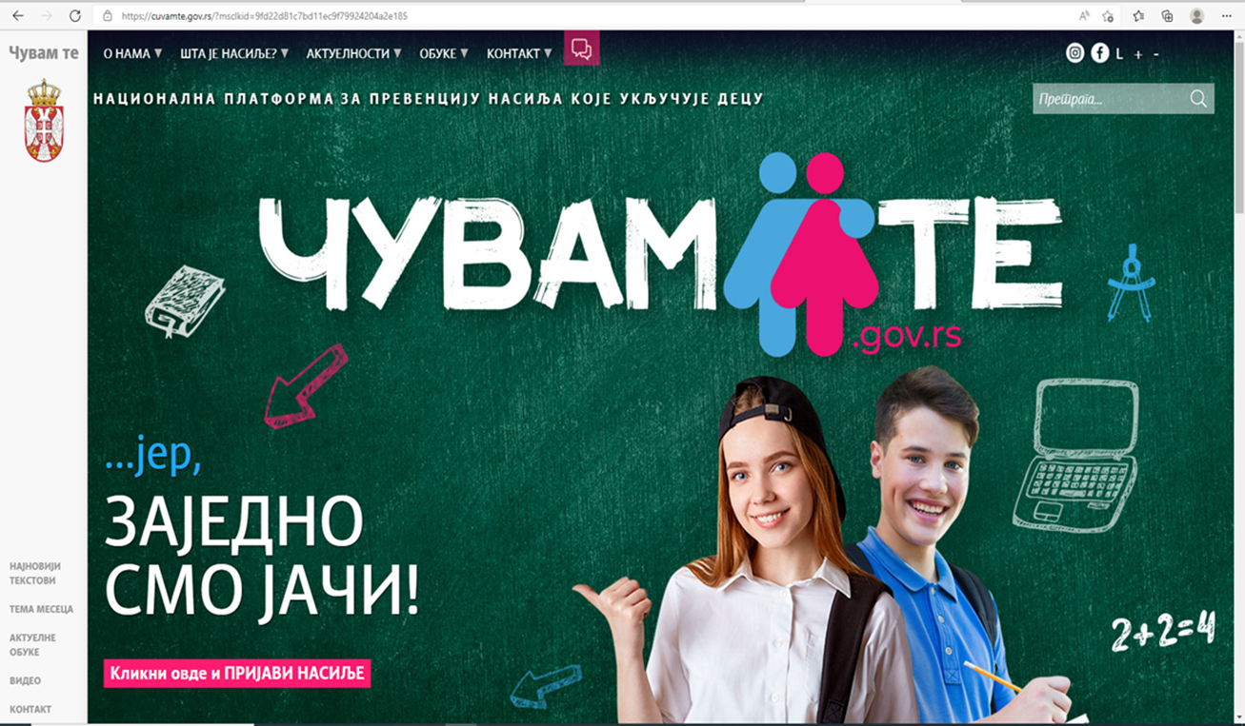
Национална платформа „Чувам те“ за превенцију насиља које укључује децу

Slide 29
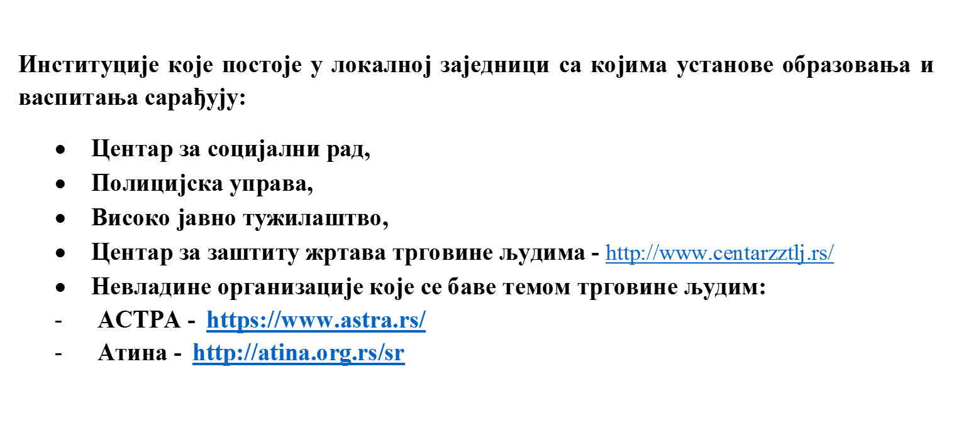
Значајни ресурси:

Slide 30
ХВАЛА НА ПАЖЊИ
Јелена Тасић, саветник-спољни сарадник за заштиту од насиља
Контакт: 062/755361
tasicjelena@ymail.com

